Slide 1
Пропаганда ЗОЖ среди воспитанников ДОУ

Slide 2
Заголовок слайда

Slide 3
Задачи работы ДОУ по укреплению здоровья детей
Главными задачами по укреплению здоровья детей в детском саду являются формирование у них представлений о здоровье как одной из главных ценностей жизни, формирование здорового образа жизни.

Slide 4
Здоровьесберегающие образовательные технологии – это система мер, включающая взаимосвязь и взаимодействие всех факторов образовательной среды,
направленных на сохранение здоровья ребенка на всех этапах его обучения и развития.
Цель здоровьесберегающих технологий:
1. Обеспечение высокого уровня реального здоровья воспитаннику детского сада и воспитание здоровье сберегающей культуры как совокупности осознанного отношения ребенка к здоровью и жизни человека, здоровье сберегающей компетентности, позволяющей дошкольнику самостоятельно и эффективно решать задачи здорового образа жизни и безопасного поведения, задачи, связанные с оказанием элементарной медицинской, психологической самопомощи и помощи.
2. Содействие становлению культуры здоровья, в том числе культуры профессионального здоровья воспитателей ДОУ и валеологическому просвещению родителей.

Slide 5
Виды технологий:
1) Медико-профилактические технологии
Задачи: сохранение и приумножение здоровья детей под руководством медицинского персонала ДОУ в соответствии с медицинскими требованиями и нормами, с использованием медицинских средств.
Компоненты:
мониторинг здоровья дошкольников и разработка рекомендаций по оптимизации детского здоровья;
рациональное питание;
рациональный режим дня;
закаливание;
организация профилактических мероприятий в детском саду;
контроль и помощь в обеспечении требований СанПиНов;
здоровье сберегающая среда в ДОУ

Slide 6
2)Физкультурно-оздоровительные технологии
Задачи направлены на физическое развитие и укрепление здоровья ребенка:
развитие физических качеств,
двигательной активности и становление физической культуры дошкольников;
профилактика плоскостопия и формирование правильной осанки,
воспитание привычки к повседневной физической активности и заботе о здоровье и др.
Компоненты:
Двигательный режим дошкольников;
оздоровительный режим дошкольников;
динамические паузы (комплексы физ. минуток, которые могут включать дыхательную, пальчиковую, артикуляционную гимнастику, гимнастику для глаз и т.д.)
подвижные и спортивные игры;
контрастная дорожка, тренажеры;
утренняя гимнастика;
физкультурные занятия;
закаливание;
спортивные развлечения, праздники;
День здоровья.

Slide 7
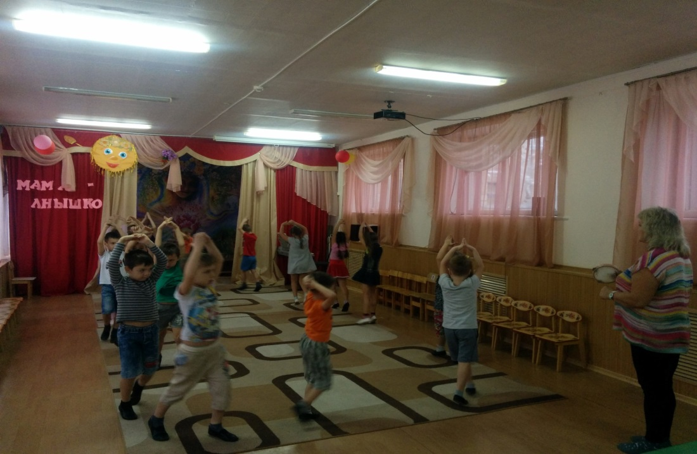
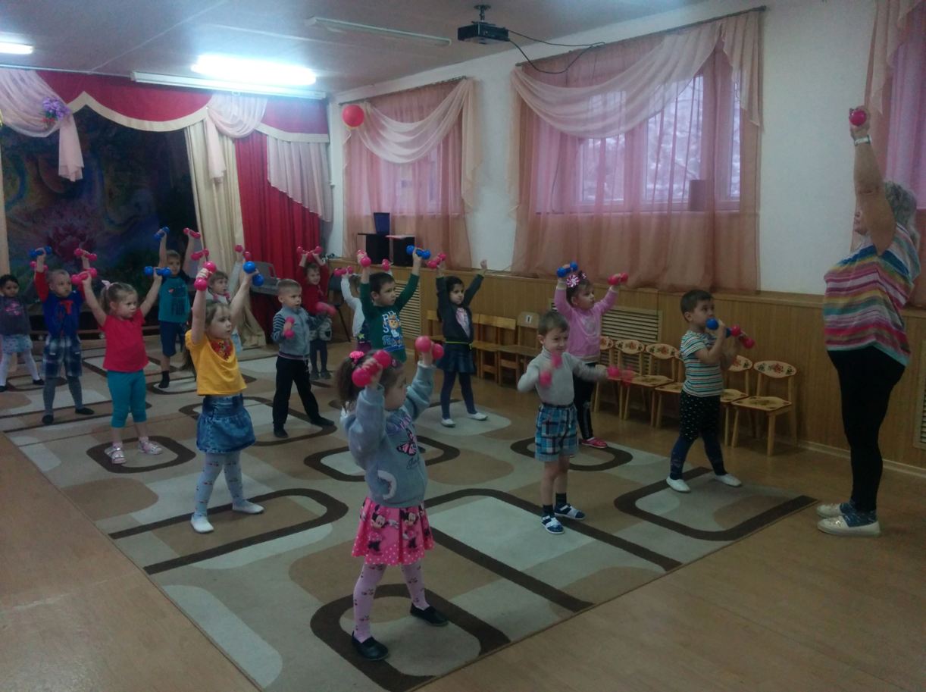
Утренняя зарядка

Slide 8
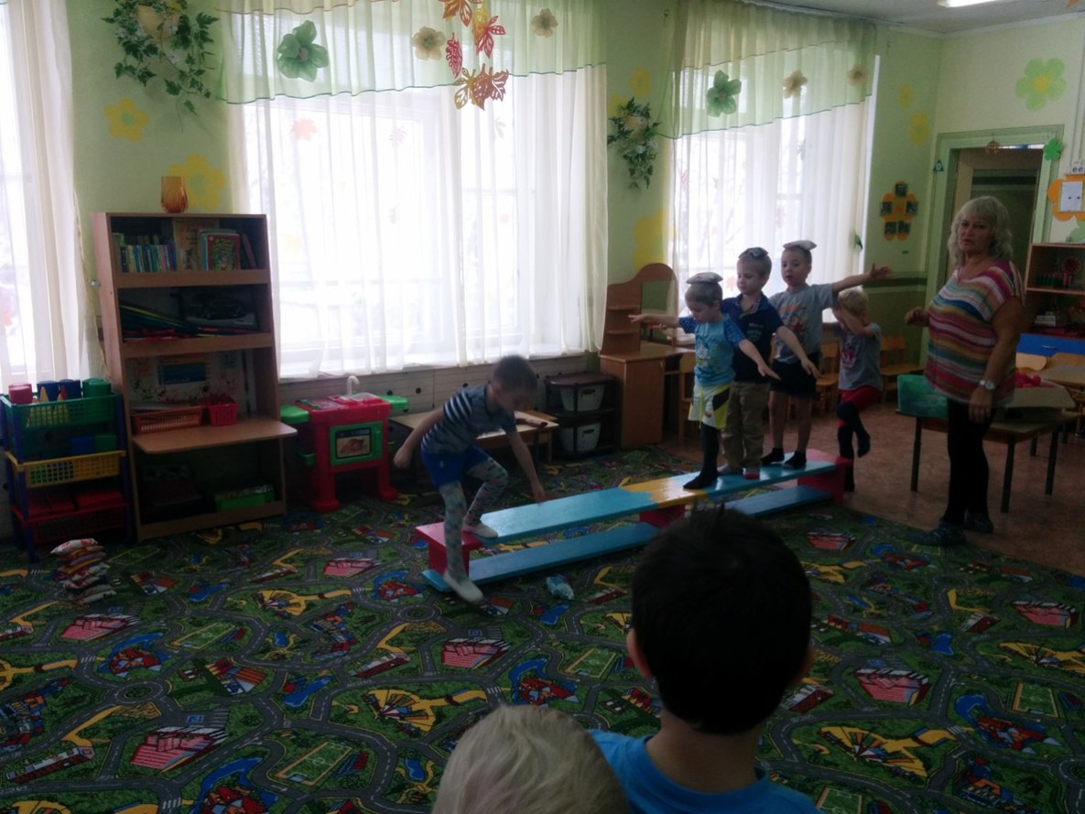
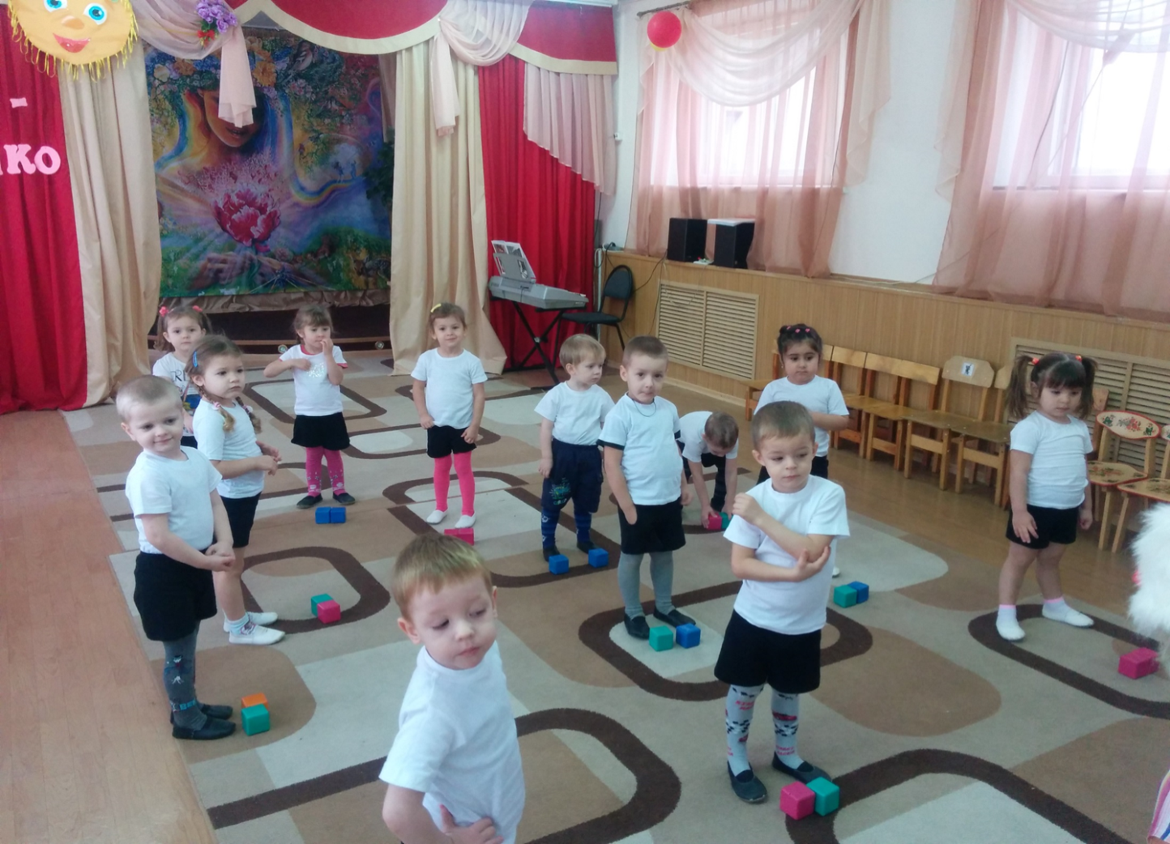
Физкультурные занятия

Slide 9
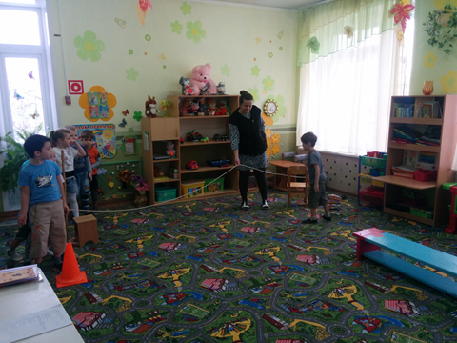
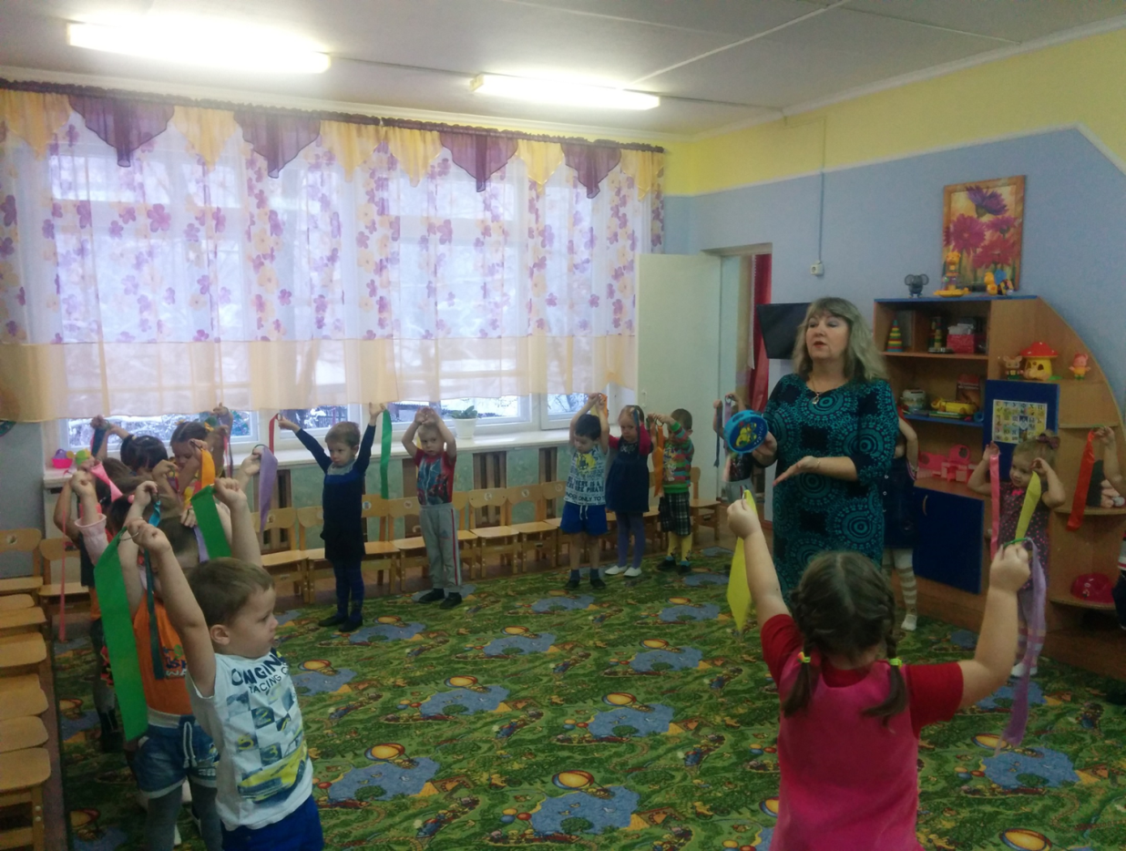
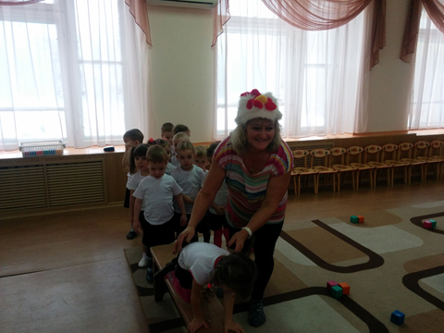

Slide 10
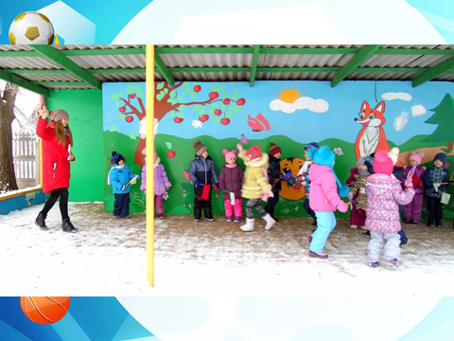
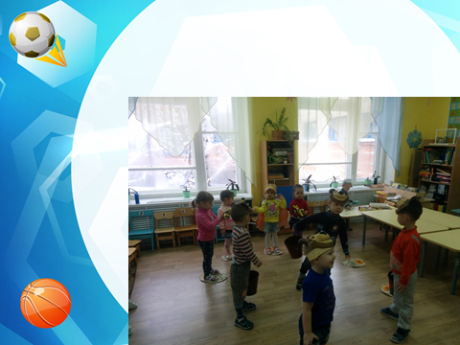
Подвижные игры

Slide 11
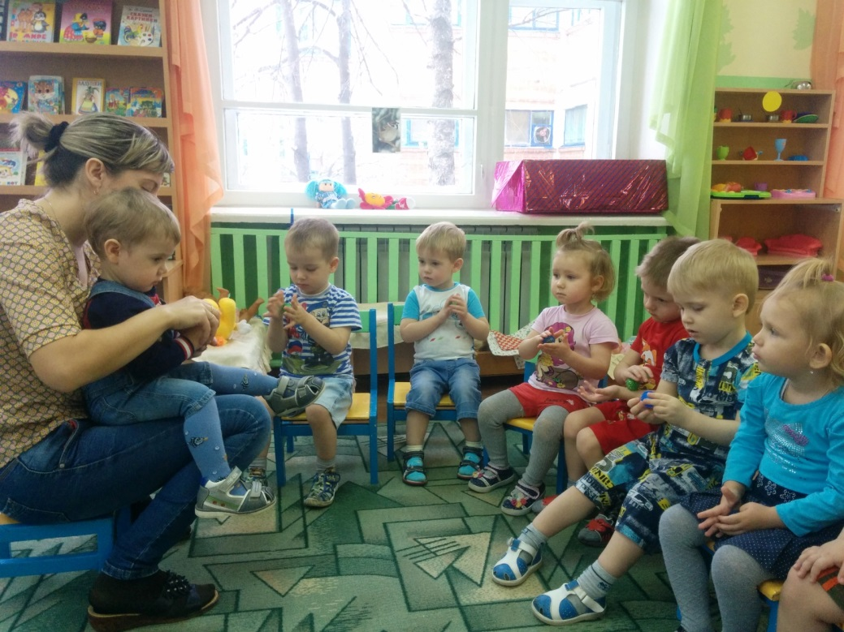
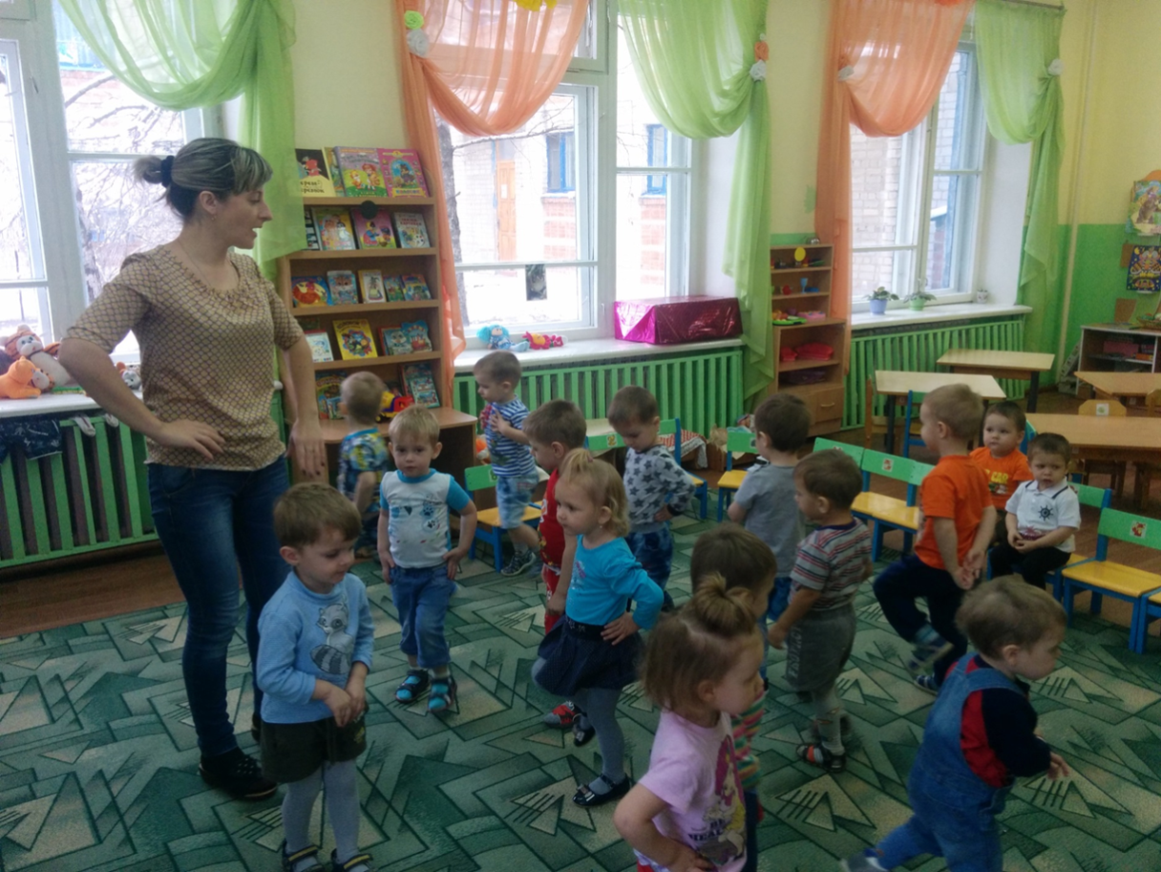
Пальчиковая гимнастика
Физминутка

Slide 12
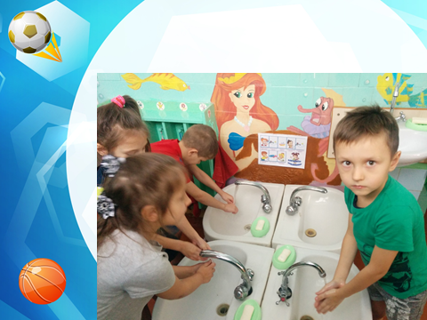
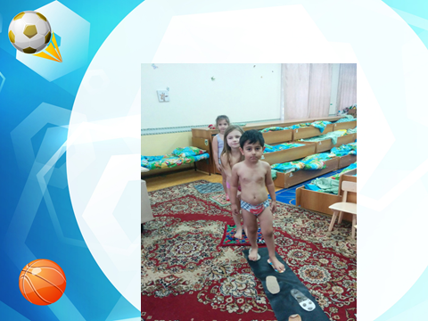
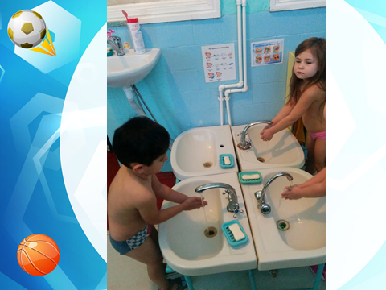
Формирование культурно-гигиенических навыков
Закаливание

Slide 13
Валеологическое просвещение
родителей
Папки-передвижки
Беседы
Практические показы (практикум)

Slide 14
Существуют золотые правила здоровьесбережения, соблюдение которых поможет сохранить здоровье себе и своим детям.
Соблюдайте режим дня.
Обращайте больше внимания на питание.
Больше двигайтесь.
Спите в прохладной комнате.
Не гасите в себе гнев, дайте вырваться ему наружу!
Постоянно занимайтесь интеллектуальной деятельностью.
Гоните прочь уныние и хандру.
Старайтесь получать как можно больше положительных эмоций.
Желайте себе и окружающим только добра.
И помните, наше здоровье в наших руках!

Slide 15
Анкетирование детей старшего дошкольного возраста
Знаете ли вы что такое «здоровье»?
Что нужно делать чтобы быть здоровым?
Делаешь ли ты утреннюю зарядку?
Выполняете ли вы утренние водные процедуры?
Занимаешься ли в спортивных кружках?
Знаешь ли что такое вредная пища?
Чистишь ли ты зубы по утрам, вечером?
Как проводишь свободное время?
Проанкетировано: 60 человек
По итогам анкетирования выявлено, что у 95% детей старшего дошкольного возраста сформировано понятие «здоровье», что нужно делать чтобы быть здоровым, привиты культурно-гигиенические навыки.
35% воспитанников посещают спортивные кружки и секции.

